Slide 1
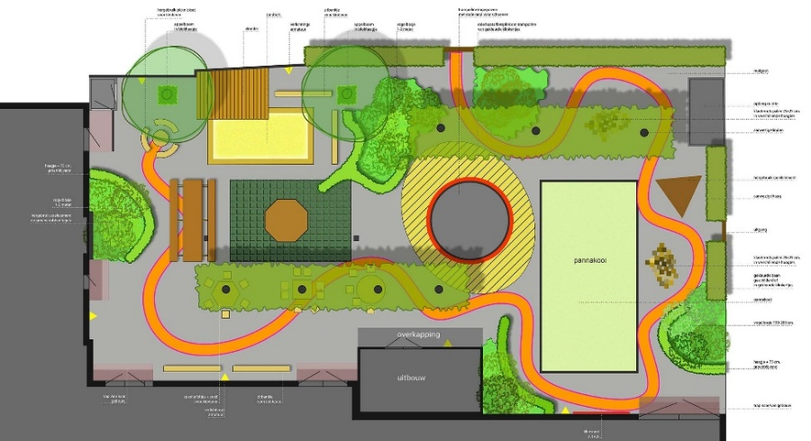
IBS Inrichting van een gebied – periode 4
Integrale beroepssituatie
Je werkt bij een bureau voor landschapsontwerp en gebiedsontwikkeling. Dit bureau heeft een nieuwe opdracht ontvangen. De opdrachtgever heeft een gebied dat opnieuw ingericht dient te worden en heeft daarvoor enkele wensen.
Aan jou de taak om samen met je team een ontwerp op te stellen op basis van de wensen van de opdrachtgever en wat aansluit bij de wensen van de doelgroep. Dit doe je door een visuele weergave van het ontwerp en een schriftelijke verantwoording.
De opdrachtgever vindt de volgende onderdelen belangrijk:
Mogelijkheid tot recreatie
Duurzaamheid op het gebied van water en energie
Het stimuleren van een gezonde leefstijl
En het vergroten van de leefbaarheid van het gebied
Om tot een onderbouwd voorstel te komen moet je een goed beeld hebben van het plangebied.
Opdracht
Je maakt een visueel ontwerp voor de ontwikkeling en aanleg van een buitengebied. Keuzes moeten worden toegelicht. Je presenteert jouw idee ook aan de opdrachtgever.
Hierbij houd je rekening met de eisen die gesteld worden.
Voorwaarden
- Er is een opdrachtgever.
- Er is een geschikte locatie beschikbaar die bereikbaar is voor studenten (maximaal 30 minuten fietsen).
IBS-SEM-IRG-X41

Slide 2
Inrichting van een gebied - Toetsing
Toetsen
Dit IBS wordt afgerond met 3 toetsmomenten: kennistoets, verantwoordingsdocument en een presentatie. In onderstaande tabel is een overzicht van de toetsen weergegeven.
Leerdoelen bij dit IBS
Je kunt de basisbegrippen van de beroepssituatie uitleggen en toepassen.
Je kunt de mogelijkheden van duurzaamheid, biodiversiteit, eetbaar groen en duurzame energie toepassen in een ontwerp van een stuk gebied.
Je kunt een inventarisatie maken van het plangebied en de omgeving.
Je kunt de mogelijkheden van een gebied onderzoeken.
Je kunt een marktonderzoek uitvoeren en de uitkomsten verwerken in je ontwerp.
Je kunt een reële inschatting maken van de kosten voor de (her)inrichting van het gebied.
Je kunt een ontwerp voor de herinrichting van een gebied maken en verantwoorden.
Je kunt projectmatig werken.
Je kunt klantgericht werken.
Toetsen | Kennistoets | Verantwoordingsdocument | Presentatie
Bijbehorende leerdoelen | Nr. 1 en 2 | Nr. 2, 5,7 t/m 9 | Nr. 2 t/m 9
Duur toets | 1 uur | n.v.t. | n.v.t.
Weging | 1x | 1x | 1x
Cesuur | 66% = 5,5 | 60% = 5,5 | 60% = 5,5
Resultaat | Cijfer 1-10 | Cijfer 1-10 | Cijfer 1-10
Plaats | School | n.v.t. | n.v.t.
Samenwerking | Individueel | Groep | Groep
IBS-SEM-IRG-X41

Slide 3
IBS Inrichting van een gebied Leervragen en competenties
Leervragen
Hoe breng je de wensen van de opdrachtgever en de bewoners in kaart?
Hoe zorg je dat je rekening houdt met verschillende wensen en belangen van bewoners en de opdrachtgever?
Op welke manier zou jij duurzame aspecten in je ontwerp terug laten komen?
Hoe zorg je ervoor dat je in je ontwerp rekening houdt met de biodiversiteit van het gebied?
Hoe zou je omgaan met je ideeën in verhouding tot het budget?
SDG’s
De sustainable development goals komen in de opleiding Stad en mens sterk terug. De thema’s binnen dit IBS sluiten aan bij de volgende SDG’s:
2. Geen honger
6. Schoon water en sanitair
7. Betaalbare en duurzame energie
13. Klimaatactie
14. Leven in het water
15. Leven op het land
Werkprocessen
B1-K1-W1: Draagt zorg voor natuur, grond en water
B1-K1-W2: Communiceert met klanten, gasten, publiek en/of derden
B1-K2-W2: Maakt een plan van aanpak
B1-K2-W4: Evalueert de dienstverlening
B1-K4-W1: Plant en verdeelt de werkzaamheden
B1-K4-W2: Begroot financiën
ADL rollen
Tijdens de opleiding Stad en mens werk je aan de Adviseur duurzame leefomgeving rollen. Tijdens dit IBS ligt de focus op de volgende rollen:
Creatieve denker
Kritische onderzoeker
IBS-SEM-IRG-X41

Slide 4
IBS Inrichting van een gebied Kennistoets
Kennistoets
De kennistoets gaat over de theorie die betrekking heeft op deze IBS. In deze kennistoets wordt leerdoel 1 en 2 getoetst. Bij deze leerdoelen horen verschillende succescriteria.
De vragen zullen gaan over deze succescriteria. Leer hiervoor met de aangeboden lessen en bronnen.
Succescriteria leerdoel 1
- Je kunt de begrippen op de lijst van Vrijetijd beschrijven en hier voorbeelden bij noemen/geven of toepassen op nieuwe situaties.
- Je kunt de begrippen op de lijst van Water en energie beschrijven en hier voorbeelden bij noemen/geven of toepassen op nieuwe situaties.
- Je kunt de begrippen op de lijst van Stad en wijk beschrijven en hier voorbeelden bij noemen/geven of toepassen op nieuwe situaties.
- Je kunt de begrippen op de lijst van Lifestyle beschrijven en hier voorbeelden bij noemen/geven of toepassen op nieuwe situaties.
- Je kunt de begrippen op de lijst van Circulaire economie beschrijven en hier voorbeelden bij noemen/geven of toepassen op nieuwe situaties.
- Je kunt de begrippen op de lijst van Inventarisatie plangebied beschrijven en hier voorbeelden bij noemen/geven of toepassen op nieuwe situaties.
- Je kunt de begrippen op de lijst van Marktonderzoek beschrijven en hier voorbeelden bij noemen/geven of toepassen op nieuwe situaties.
- Je kunt de begrippen op de lijst van Ontwerp beschrijven en hier voorbeelden bij noemen/geven of toepassen op nieuwe situaties.
- Je kunt de begrippen op de lijst van Natuur in de stad beschrijven en hier voorbeelden bij noemen/geven of toepassen op nieuwe situaties.
IBS-SEM-IRG-X41

Slide 5
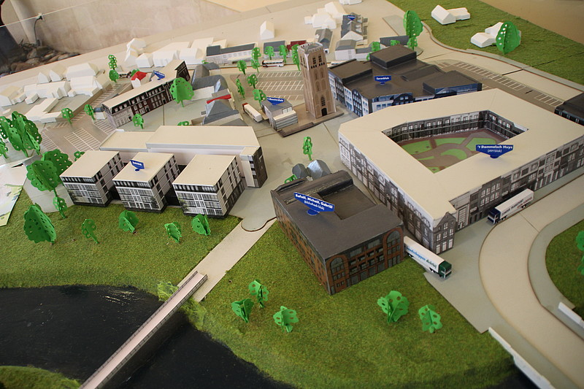
IBS Inrichting van een gebied Verantwoordingsdocument
Ontwerp en verantwoording
Je maakt een ontwerp en toelichting voor het buitengebied. Hiermee worden leerdoel 2,3,5,7 en 9 (deels) getoetst. De succescriteria die getoetst worden met het ontwerp worden hier weergegeven.
Succescriteria leerdoel 4
Je kunt de mogelijkheden voor recreatie in een gebied onderzoeken.
Je kunt de mogelijkheden voor toepassingen van duurzame energie in een gebied onderzoeken.
Je kunt onderzoeken hoe een gezonde leefstijl gestimuleerd kan worden in het gebied.
Je kunt onderzoeken hoe de leefbaarheid in het gebied vergroot kan worden.
Succescriteria leerdoel 2
- Je kunt duurzame mogelijkheden voor een gebied benoemen.
- Je kunt een ontwerp voor de herinrichting van een gebied maken wat biodiversiteit stimuleert.
- Je kunt groene toepassingen bedenken die de leefbaarheid van een gebied vergroten.
- Je kunt toepassingen bedenken voor duurzaam energiegebruik in een ontwerpgebied.
Succescriteria leerdoel 5
Je kunt de verschillende stappen voor het uitvoeren van marktonderzoek benoemen en uitvoeren.
Je kunt aantonen hoe de uitkomsten van het marktonderzoek terugkomen in je ontwerp.
Succescriteria leerdoel 3
Je kunt afleiden wat onder het plangebied valt en wat niet.
Je kunt de omgeving van het plangebied in kaart brengen.
Je kunt informatie selecteren uit het bestemmingsplan en de bodemkaart.
Je kunt aangeven welke effecten de ondernomen acties hebben op het milieu.
Je kunt op basis van de gekregen theorie een inventarisatie maken van het plangebied.
IBS-SEM-IRG-X41

Slide 6
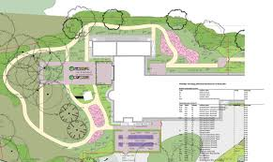
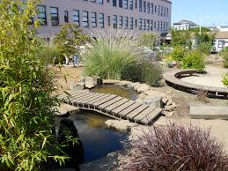
Inrichting van een gebied Verantwoordingsdocument
Succescriteria leerdoel 6
Je kunt de benodigde materialen om jouw ontwerp te realiseren benoemen.
Je kunt een compleet kostenoverzicht van je ontwerp maken, met automatisch doorrekenen, in Excel.
Je kunt het kostenoverzicht verantwoorden met daarbij de mensuren en verborgen kosten.
Succescriteria leerdoel 8
Je kunt aangeven hoe je de kwaliteit van je project bewaakt.
Je kunt een compleet overzicht maken van je projectactiviteiten.
Je kunt een realistische planning maken voor het opzetten van je project.
Je kunt de fases in je project onderscheiden.
Je kunt per fase benoemen welke activiteit je onderneemt.
Je kunt een realistische begroting maken voor je project.
Je kunt je vergadering documenteren door gebruik te maken van een agenda en notulen.
Succescriteria leerdoel 7
Je kunt een tweedimensionaal ontwerp op schaal maken (plattegrond) op basis van gemeten gegevens.
Je kunt een visuele weergave van je ontwerp maken.
Je kunt verantwoorden wat de gevolgen van je ontwerp zijn op de omgeving.
Succescriteria leerdoel 9
Je kunt de wensen van je opdrachtgever in kaart brengen.
Je kunt aantonen dat je afstemt met elkaar en de opdrachtgever.
IBS-SEM-IRG-X41

Slide 7
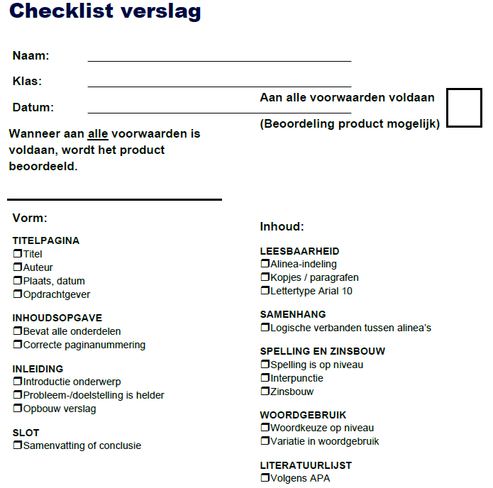
Verantwoordingsdocument
Je product wordt alleen beoordeeld als het aan de 'voorwaarden voor beoordeling' voldoet. De checklist hiervoor zie je hiernaast en is ook te downloaden in de Wiki.
IBS-SEM-IRG-X41

Slide 8
Inrichting van een gebied Presentatie
Presentatie
In de presentatie geef je aan wat je allemaal hebt gedaan en hoe je dit hebt aangepakt. Indien het mogelijk is geef je deze presentatie voor de opdrachtgever. Met de presentatie worden leerdoel 2, 5, 7, 8 en 9 (deels) getoetst. Bij deze leerdoelen horen verschillende succescriteria. Deze succescriteria zijn hier te zien.
Succescriteria leerdoel 7
- Je kunt de gemaakte keuzes binnen het ontwerp verantwoorden.
Succescriteria leerdoel 8
- Je kunt de ‘unique selling points’ van jouw voorstel beargumenteren.
Succescriteria leerdoel 9
Je kunt benoemen op welke manier de wensen van de opdrachtgever terugkomen in je ontwerp.
Je kunt creatieve oplossingen en/of alternatieven aandragen voor de wensen van de klant.
Je kunt toelichten welke afwegingen je hebt gemaakt tussen de verschillende belangen.
Succescriteria leerdoel 2
Je kunt toelichten hoe het ontwerp bijdraagt aan het vergroten van biodiversiteit.
Je kunt uitleggen welke principes van circulaire economie in het ontwerp zijn toegepast.
Je kunt beargumenteren welke duurzame opties/mogelijkheden er binnen een gebied toepasbaar zijn.
Succescriteria leerdoel 5
Je kunt de uitkomsten van het marktonderzoek toelichten en verklaren.
Je kunt op basis van de resultaten van je marktonderzoek de gemaakte keuzes voor je ontwerp motiveren.
Je kunt de uitkomsten van je marktonderzoek presenteren en grafisch weergeven (bv. grafiek, moodboard, infographic).
IBS-SEM-IRG-X41

